Slide 1
Nhiệt liệt chào mừng quý thầy cô giáo về dự giờ
Môn : ĐẠO ĐỨC
Lớp : 4A2

Slide 3
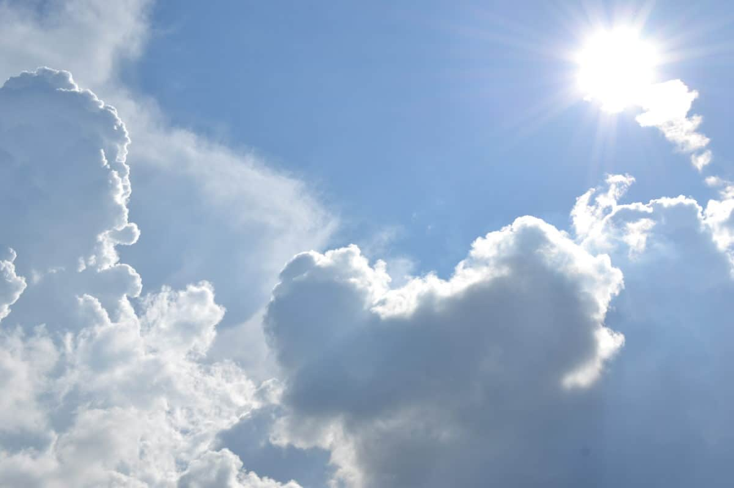

Slide 4
Thứ Tư ngày 17 tháng 4 năm 2024
Đạo đức:
Quyền và bổn phận của trẻ em (tiết 1)

Slide 5
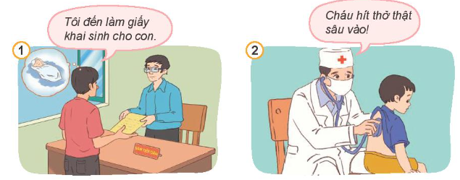
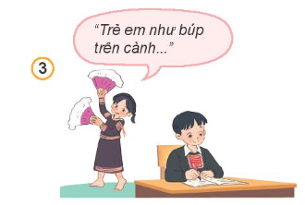
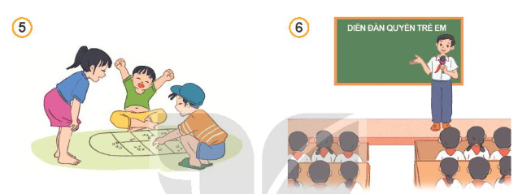
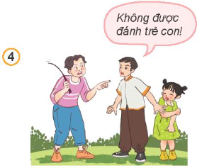
Quan sát 6 bức tranh và cho biết nội dung mỗi bức tranh thể hiện quyền gì của trẻ em.

Slide 6
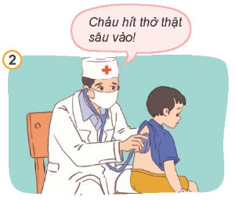
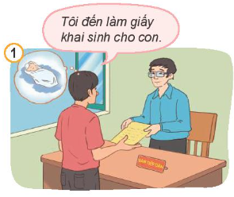
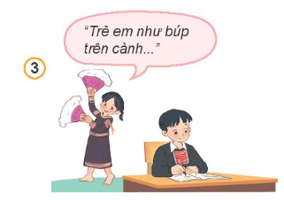

Slide 7
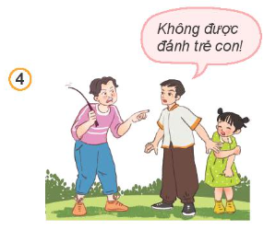
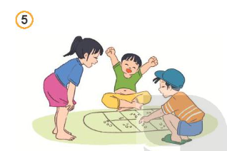
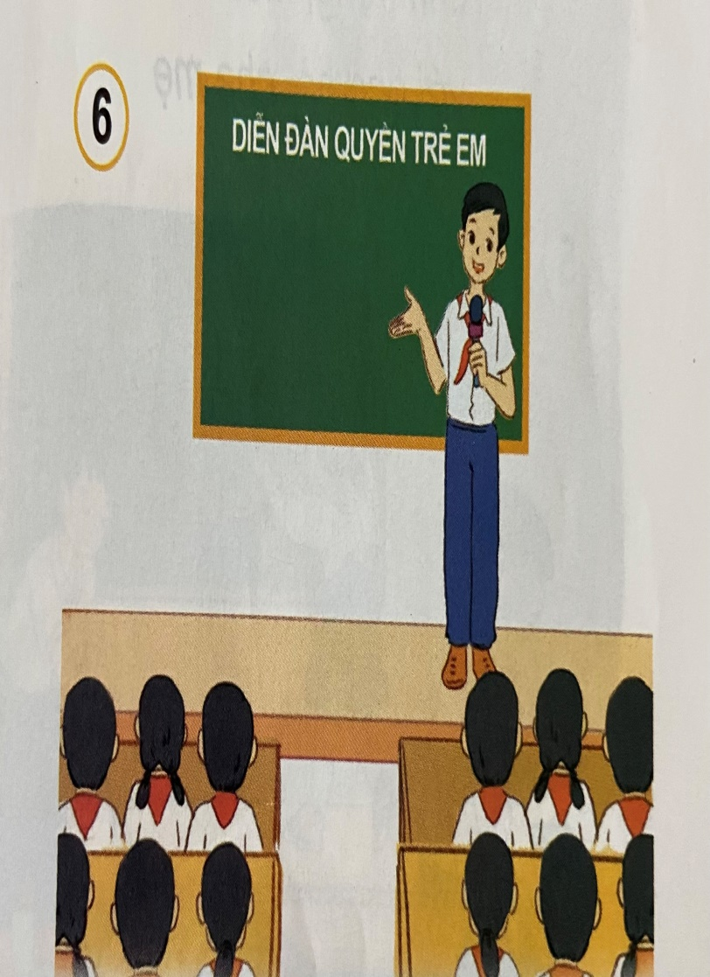

Slide 8
QUYỀN TRẺ EM
QUYỀN ĐƯỢC SỐNG CÒN
QUYỀN ĐƯỢC PHÁT TRIỂN
QUYỀN ĐƯỢC BẢO VỆ
QUYỀN THAM GIA

Slide 9
Kính chúc quý thầy cô giáo mạnh khỏe
Chúc các em chăm ngoan, học giỏi

